Slide 1
.NET Core - TripleSix.Core
Version: 7.0

Slide 2
1. Dev Tools:
Visual Studio 2022 / Visual Code
Postman

Slide 3
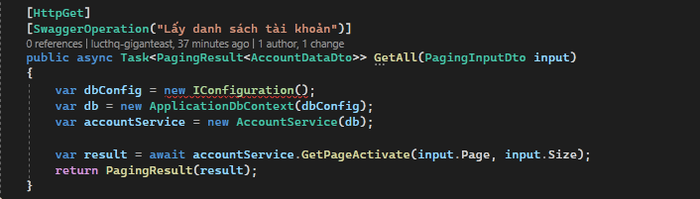
2. Dependency Injection - Problem
Dependency

Slide 4
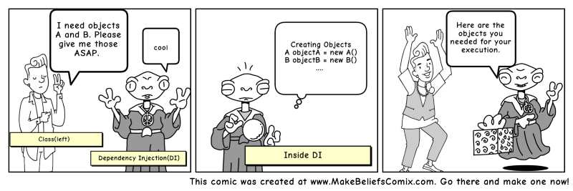
2. Dependency Injection - DI
Các module không giao tiếp trực tiếp với nhau, mà thông qua interface. Module cấp thấp sẽ implement interface, module cấp cao sẽ gọi module cấp thấp thông qua interface.
Việc khởi tạo các module cấp thấp sẽ do DI Container thực hiện.
Việc Module nào gắn với interface nào sẽ được config.
DI được dùng để làm giảm sự phụ thuộc giữa các module

Slide 5
2. Dependency Injection - DI
Các module không giao tiếp trực tiếp với nhau, mà thông qua interface. Module cấp thấp sẽ implement interface, module cấp cao sẽ gọi module cấp thấp thông qua interface.
Việc khởi tạo các module cấp thấp sẽ do DI Container thực hiện.
Việc Module nào gắn với interface nào sẽ được config.
DI được dùng để làm giảm sự phụ thuộc giữa các module, dễ dàng hơn trong việc thay đổi module.
TripleSix.Core sử dụng AutoFac để tuân thủ nguyên lý DI.

Slide 6
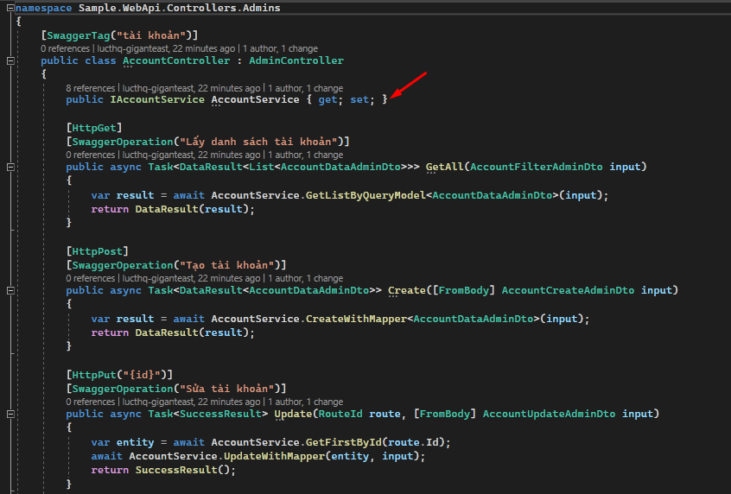
2. Dependency Injection - Property Injection

Slide 7
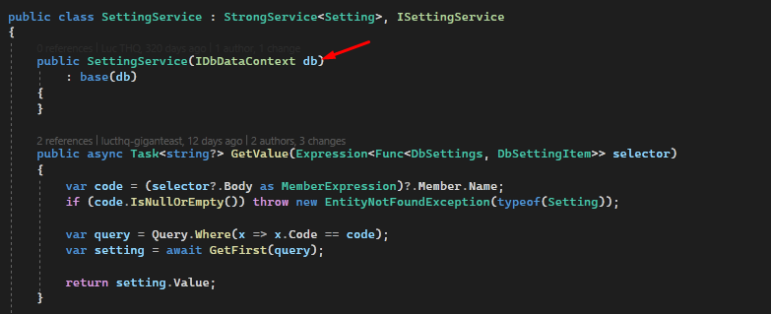
2. Dependency Injection - Constructor Injection

Slide 8
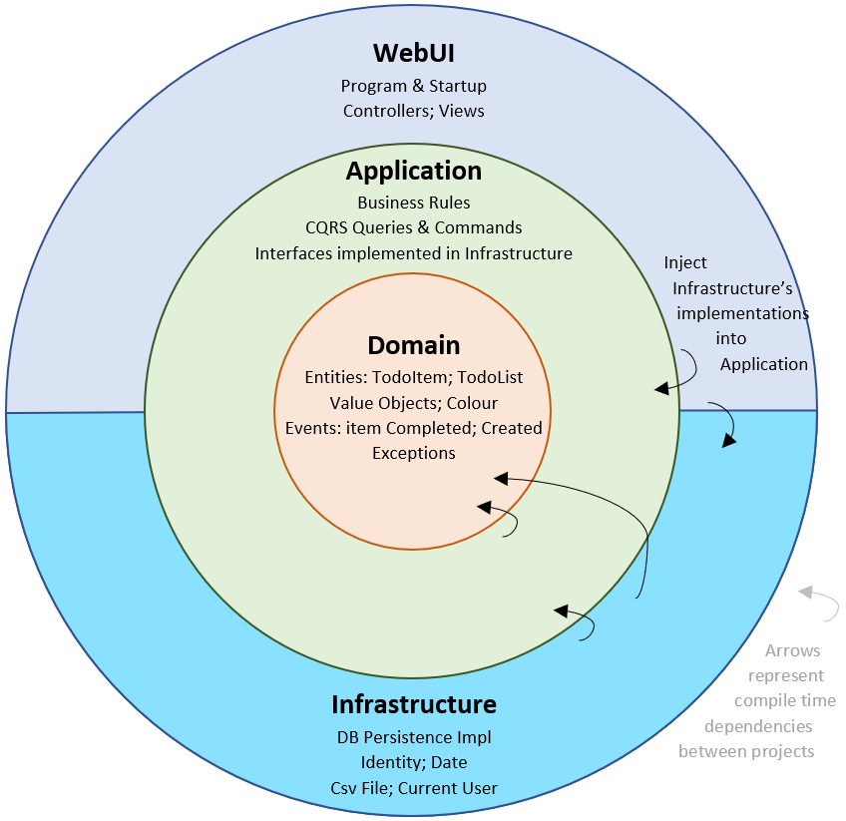
3. Clean Architecture
Ứng dụng được chia thành nhiều Layer
Các Layer giao tiếp nhau thông qua DI.
Chiều dependency không được phép hướng ra ngoài
Domain: chứa các thành phần tối quan trọng của dự án, các types, các entity…
Application: chứa logic xử lý, các business rule của dự án.
Infrastucture: chứa framework, lib hỗ trợ xử lý dự án.
Presentation: tiếp nhận và xử lý dữ liệu đầu ra.

Slide 9
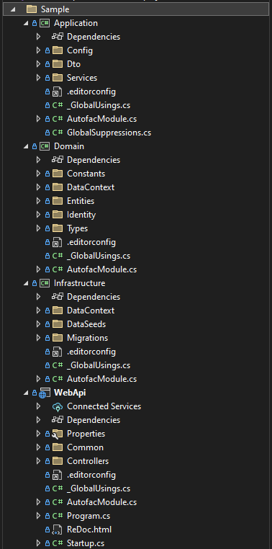
3. Clean Architecture Sample Project

Slide 10
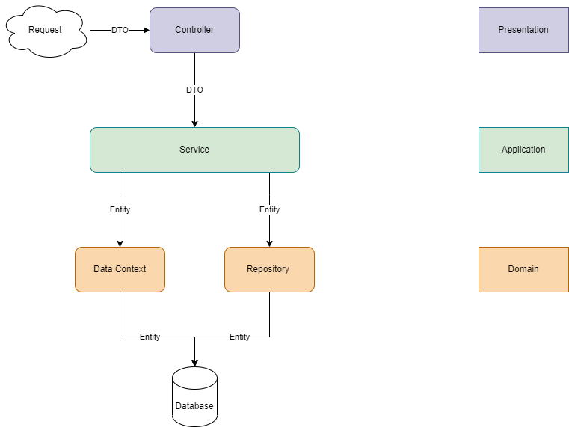
3. Clean Architecture – Request Flow

Slide 11
4. TripleSix.Core – Cài đặt / Cập nhật
Cài đặt và cập nhật thông qua NuGet: TripleSix.Core
Nên cài đặt vào Layer Domain của dự án

Slide 12
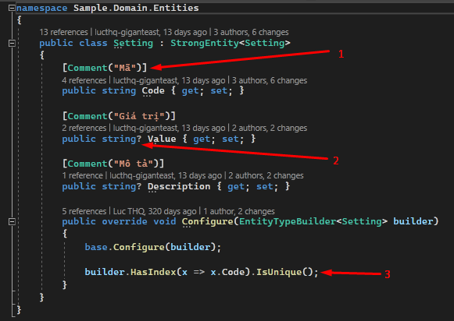
5. Domain.Entity – Khởi tạo Entity
Mô tả ý nghĩa của cột
Chú ý kiểu dữ liệu nullable hay không?
Khai báo index cho các cột

Slide 13
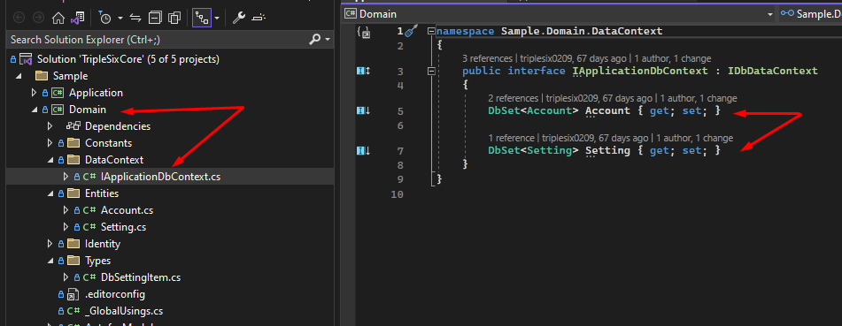
5. Domain.Entity – Khởi tạo Entity
Khi khởi tạo lưu ý nhớ thêm các Entity mới vào 2 chỗ:
Domain.DataContext
Infrastructure.DataContext

Slide 14
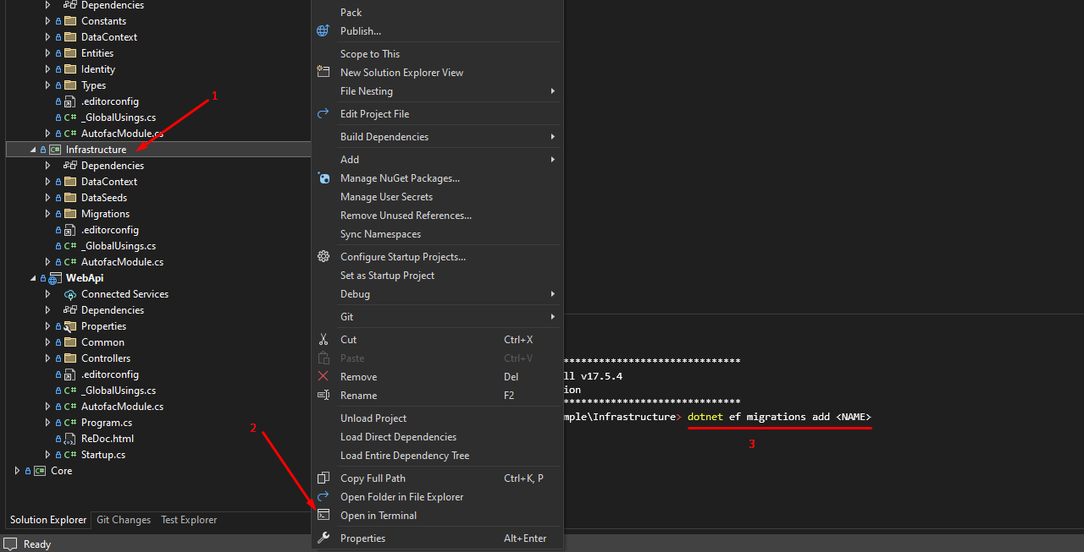
5. Domain.Entity – Tạo Migrations

Slide 15
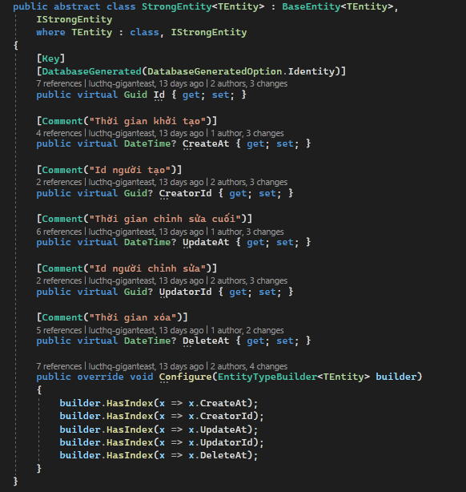
5. Domain.Entity - StrongEntity

Slide 16
6. Application.Dto – Các loại DTO
Data DTO
Query DTO
Kế thừa từ BaseDto
Kế thừa từ BaseQueryDto<>
Cho phép chuyển hóa thành câu query đến một Entity chỉ định
Cho phép validate thông tin
Cho phép validate thông tin
Sử dụng để làm dữ liệu create, update, result
Sử dụng để làm dữ liệu filter

Slide 17
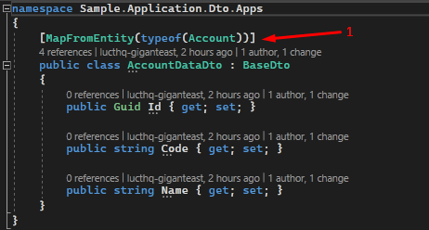
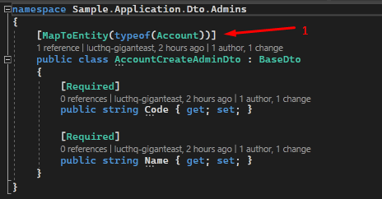
6. Application.Dto – Data DTO
Chú ý với DTO xử lý cho 1 bảng / entity nhớ thêm MapFromEntity hoặc MapToEntity

Slide 18
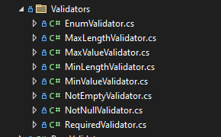
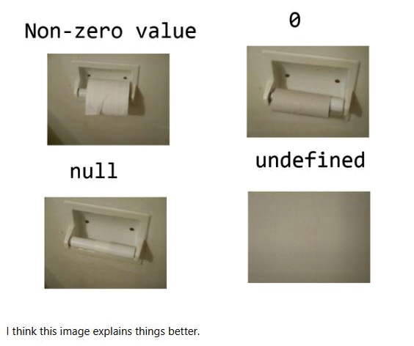
6. Application.Dto – Các validator có sẵn
Enum: giá trị phải nằm trong 1 enum cho phép.
MaxLength: text / array phải chứa tối đa.
MinLength: text / array phải chứa tối thiểu.
MaxValue: number phải có giá trị tối đa.
MinValue: number phải có giá trị tối thiểu.
NotEmpty: text / array không được null, rỗng.
NotNull: giá trị không được phép null.
Required: giá trị bắt buộc phải được truyền.

Slide 19
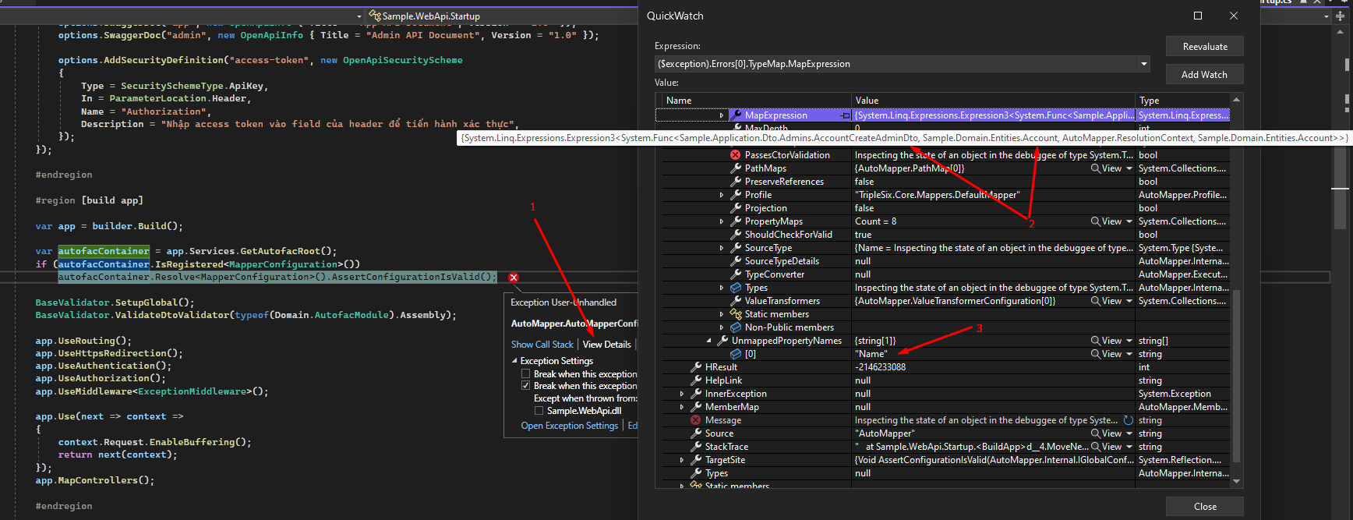
6. Application.Dto – Lỗi khi thiếu field MapToEntity

Slide 20
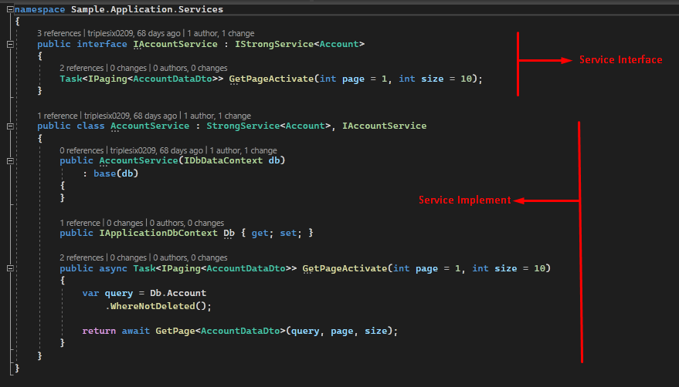
7. Application.Service

Slide 21
7. Application.Service – Các loại service có sẵn
BaseService : IService
Configuration
Mapper
BaseService<TEntity> : IService<TEntity>
Query
Create
StrongService<TStrongEntity> : IStrongService<TStrongEntity>
GetById
SoftDelete
HttpContextAccessor
CreateWithMapper
Update
UpdateWithMapper
HardDelete
Get
GetList
GetPage
Restore

Slide 22
8. Application.Service – Các loại exception
BaseException
NotFoundException
InputInvalidException
Status Code: 500
Status Code: 404
Status Code: 400
Lỗi cơ bản
Lỗi không tìm thấy đối tượng
Lỗi nhập liệu, validator

Slide 23
8. Application.Service – Phân biệt Status Code
2xx
4xx
Xử lý thành công
Lỗi do phía client
App và Web Browser sẽ không hiển thị exception ở client
App và Web Browser sẽ hiển thị exception ở client
Retry không có tác dụng
5xx
Lỗi do phía server
App và Web Browser sẽ hiển thị exception ở client
Retry có tác dụng

